Slide 1

STCF缪子探测器鉴别算法及几何优化
报告人：刘昱林
MUD软件组

Slide 2
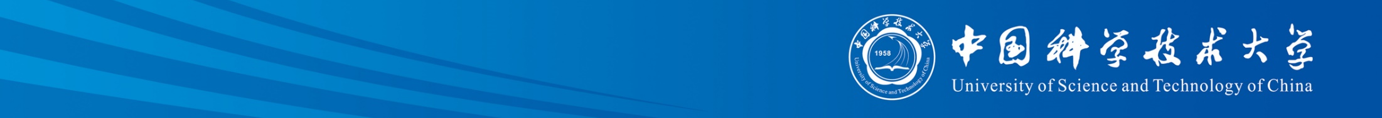
目录
STCF缪子探测器介绍
缪子探测器的设计优化
粒子鉴别结果
总结与计划

Slide 3
目录
STCF缪子探测器介绍
缪子探测器的设计优化
粒子鉴别结果
总结与计划

Slide 4
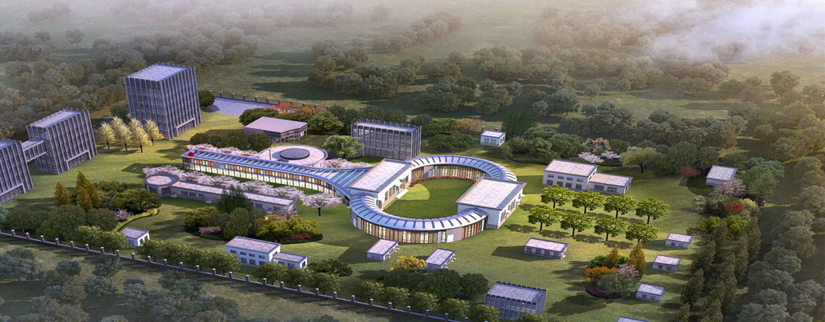
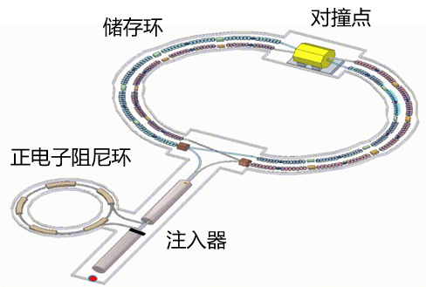
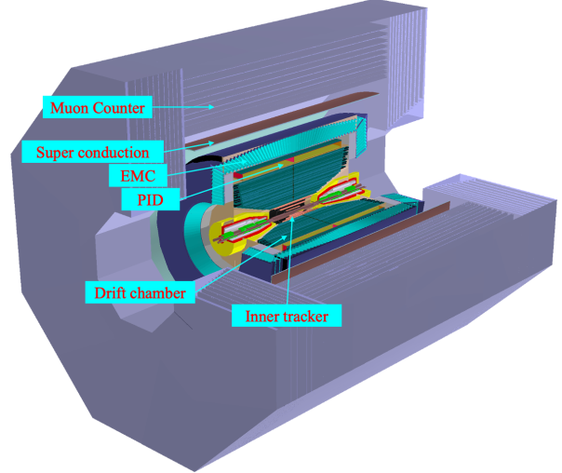
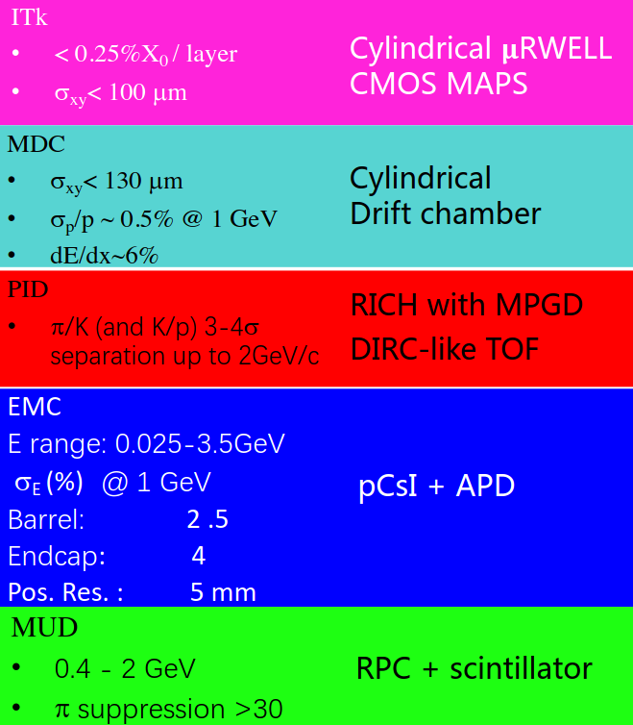
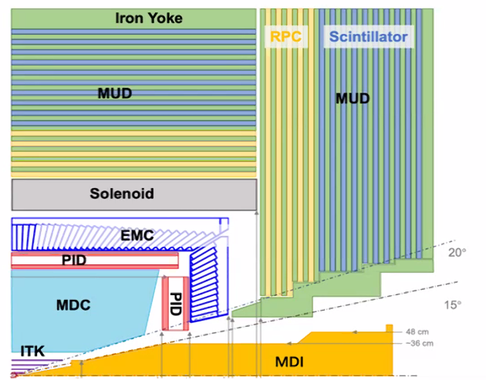
STCF缪子探测器介绍
超级陶粲装置（STCF）
  正负电子对撞机
  质心能量：2-7 GeV
  亮度： 0.5×10³⁵ cm⁻²s⁻¹ @4GeV
缪子探测器（MUD）
  位于探测谱仪的最外层
  覆盖了接近全空间的范围（94%×4π）
缪子探测器的性能要求
  µ/π粒子鉴别：µ/π压制率为30（eff_{π→µ}<1/30）条件下， eff_{µ→µ} > 95% @ 1-2 GeV
  中性强子（包括中子、K_{L}）的鉴别：需要缪子探测器提供一定的中性强子的鉴别能力
STCF

Slide 5
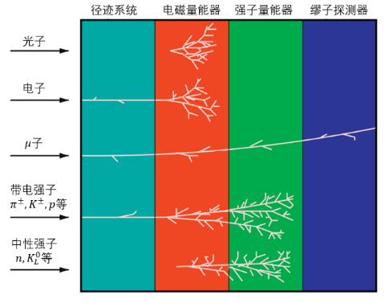
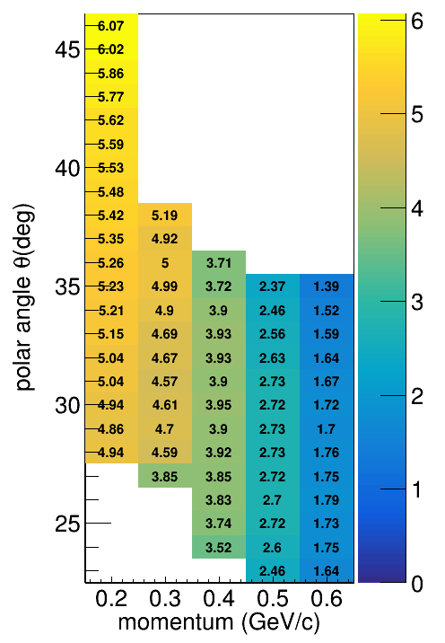
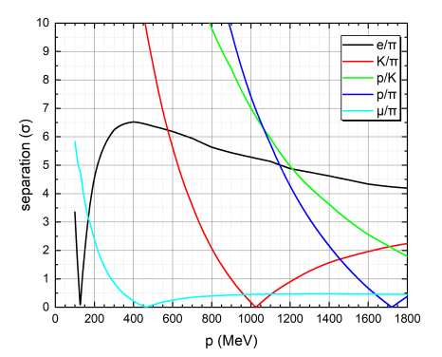
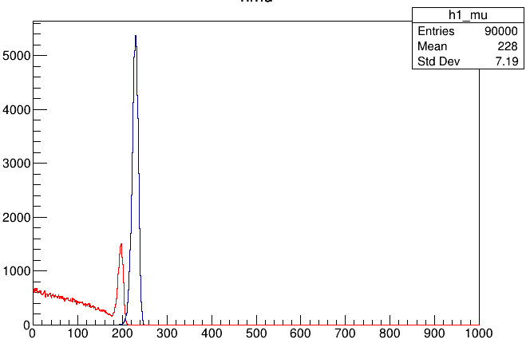
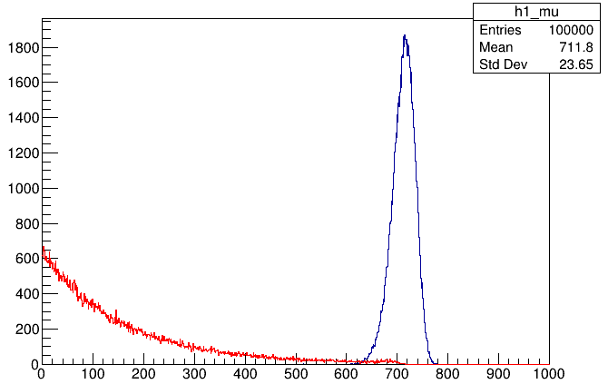
缪子探测器的原理
µ、π的质量相近
  m_{µ}=105.66MeV
  m_{π}=139.57MeV
  使用dE/dx或TOF等粒子鉴别方法无法对大动量µ、π进行鉴别
µ、π与物质的相互作用不同
  µ只有电离过程
  π电离能损略大，还存在强相互作用
  让粒子穿过大量吸收体，π与µ在探测器上产生的信号会有区别
不同粒子与探测器的反应
400MeV
1000MeV
muon
muon
µ/π
pion
pion
Track length (mm)
Track length (mm)
MDC dE/dx鉴别能力
μ/π 在轭铁中的径迹长度
DTOF µ/π鉴别能力

Slide 6
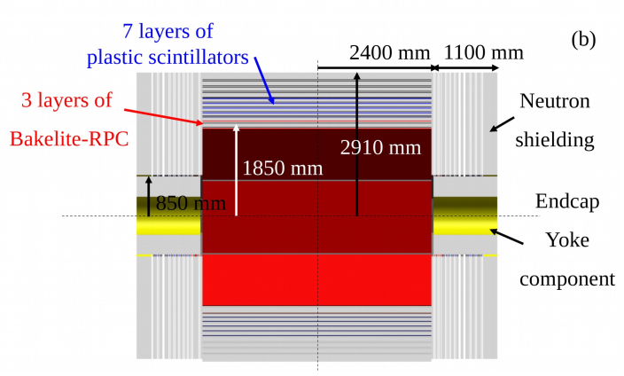
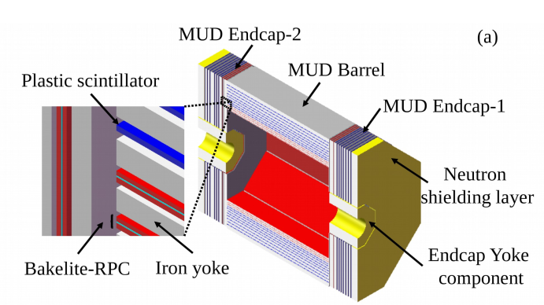
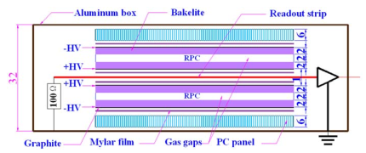
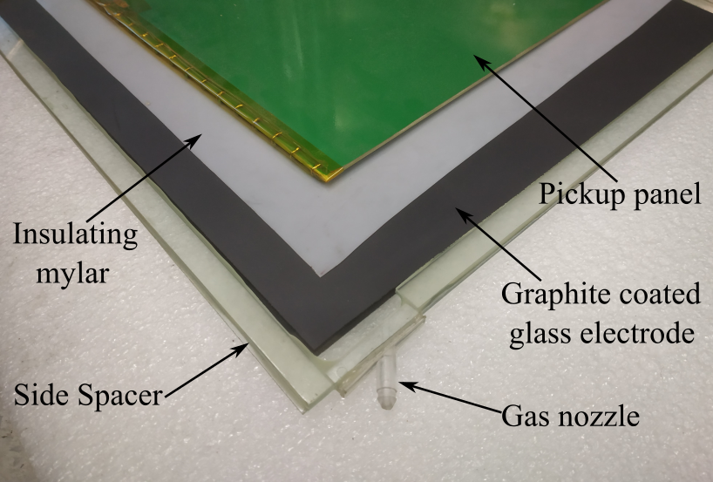
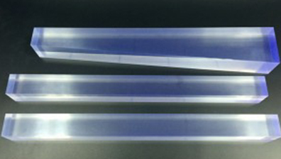
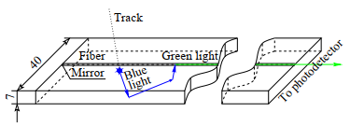
缪子探测器的设计
缪子探测器通常结构为多层灵敏探测器与轭铁的结合
  轭铁作为吸收体用来吸收粒子的能量，同时也负责为超导磁铁提供磁回路
  对撞物理实验上常用于缪子探测器的灵敏探测器有：阻性板室（RPC）、塑料闪烁体
灵敏探测器的选择
  RPC受本底影响小，但对中性强子不够灵敏
  塑闪相反，对中性强子敏感，但受本底影响较大
  综合两种探测器的优缺点，缪子探测器的概念设计为3RPC+7塑闪的混合式设计
RPC探测器
塑闪探测器
缪子探测器概念设计示意图

Slide 7
目录
STCF缪子探测器介绍
缪子探测器的设计优化
粒子鉴别结果
总结与计划

Slide 8
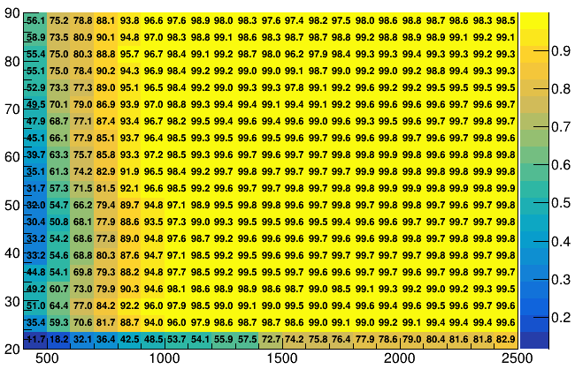
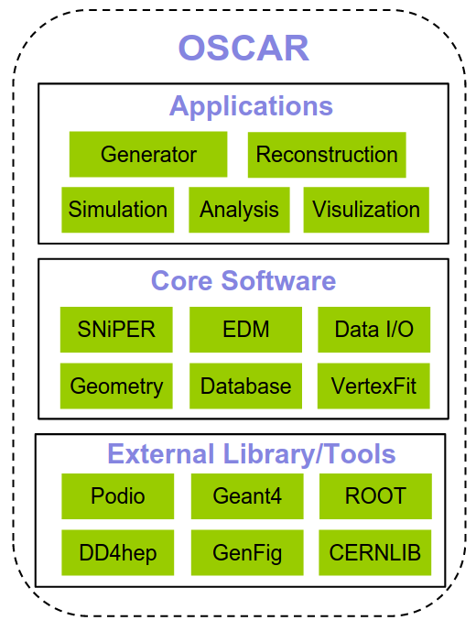
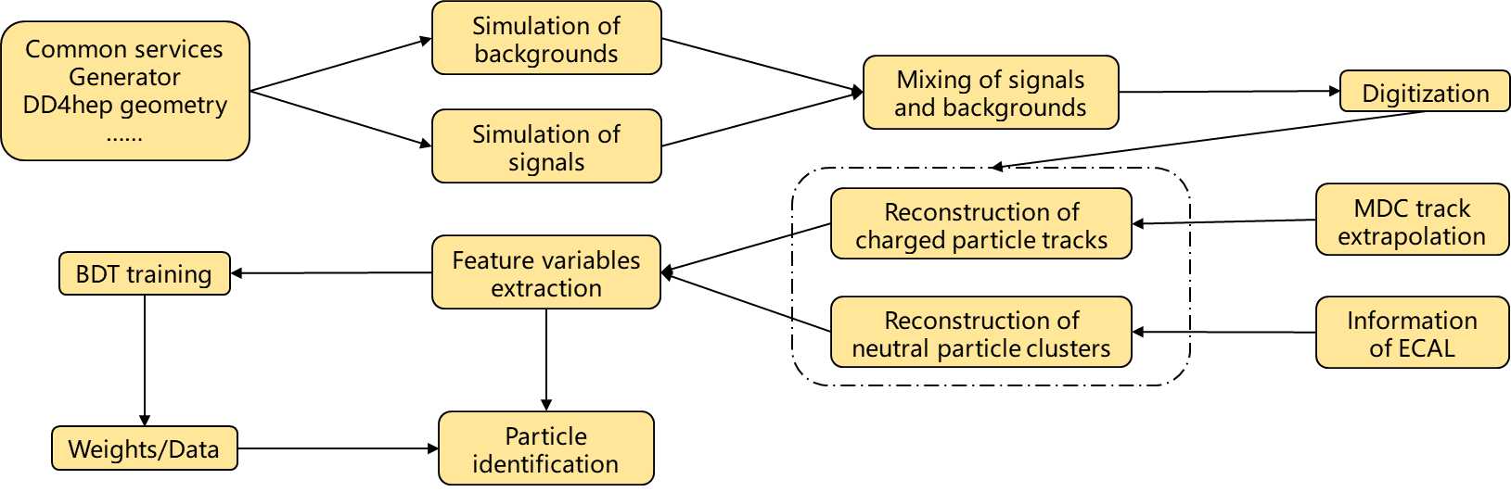
缪子探测器的设计优化方向
Theta
低动量区域400-1000 MeV
  优化探测器层数及轭铁厚度
探测器细节
  RPC和塑闪探测器的选择，探测器效率，条宽
机械结构带来的死区
使用基于OSCAR软件框架的MUD算法进行优化
Momentum (MeV)
MUD概念设计下的μ/π鉴别效率
基于OSCAR软件框架的MUD算法

Slide 9
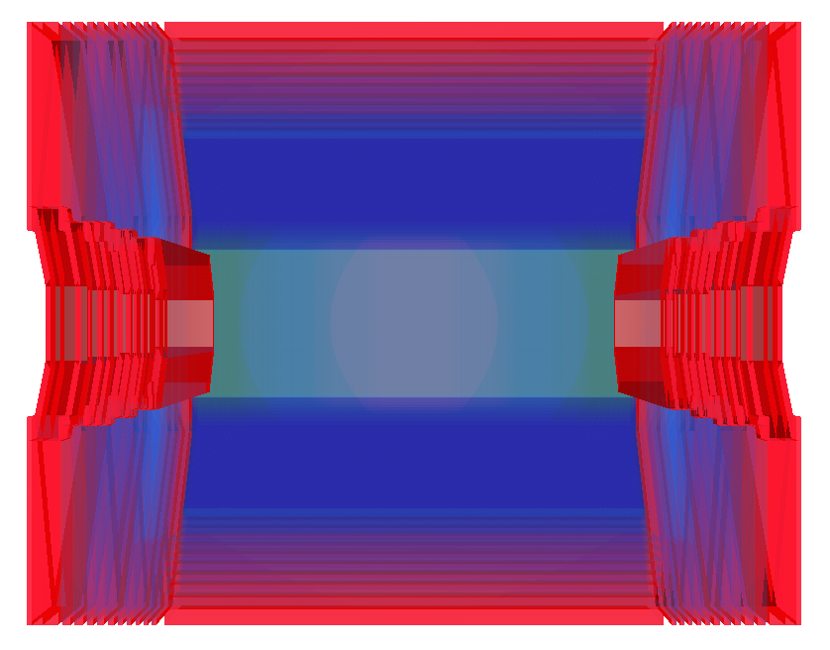
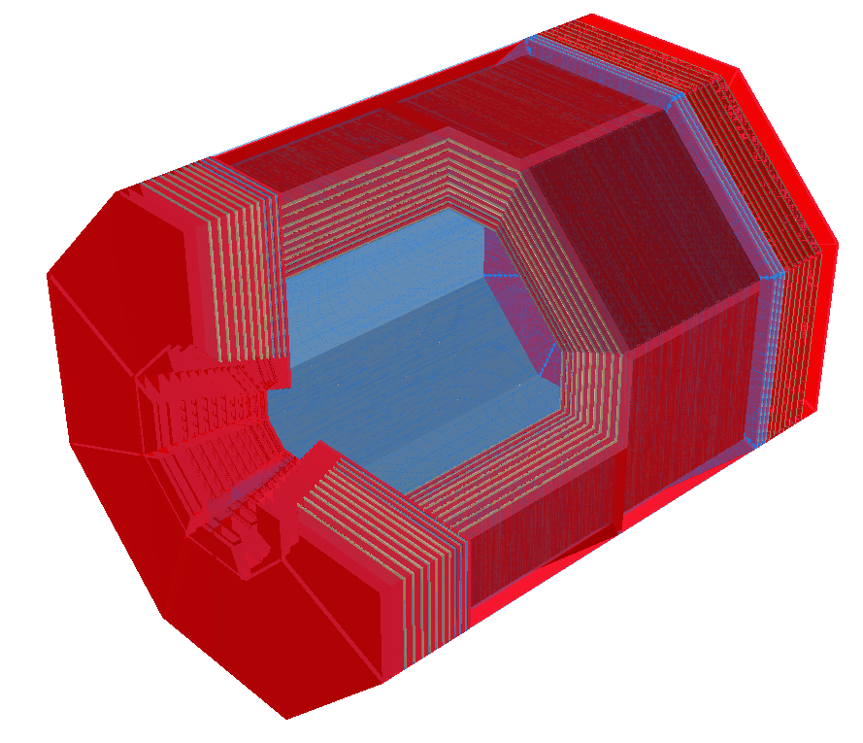
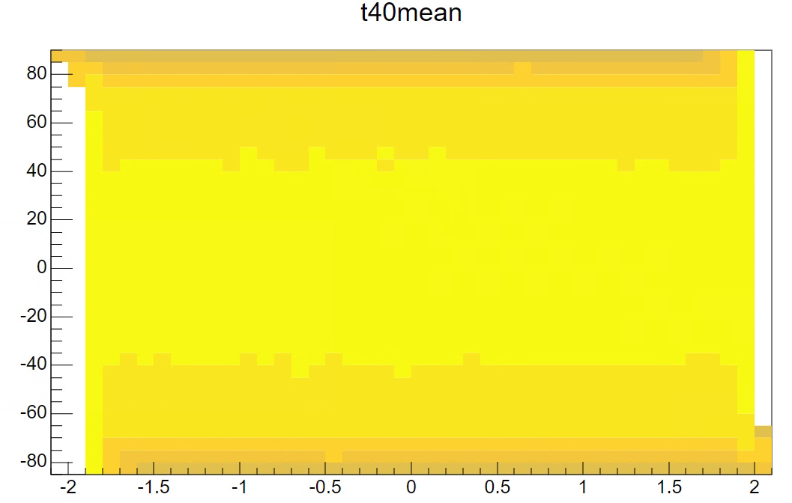
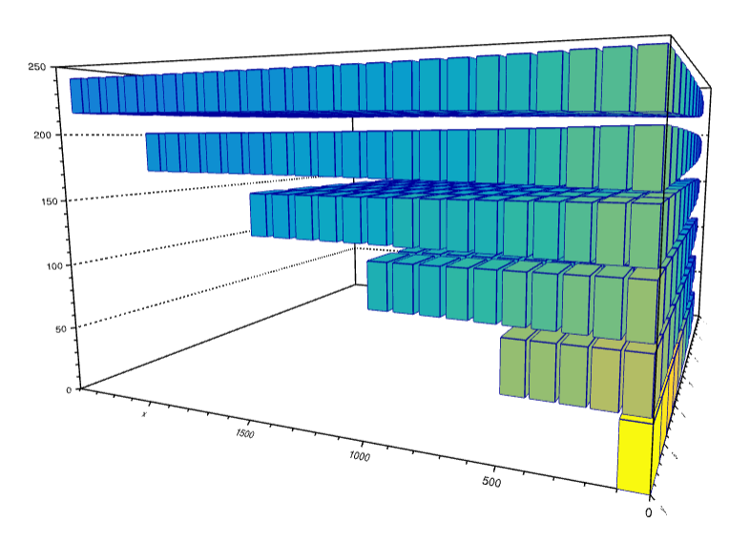
缪子探测器模拟与数字化
使用DD4hep构建几何
  对RPC和塑闪精细结构及电子学结构进行建模
  RPC采用双端读出，塑闪采用交叉读出
使用Geant4对缪子探测器进行模拟
  当粒子穿过RPC的工作气体或塑闪时，记录粒子的信息
数字化算法
  RPC：考虑粒子的入射角、与读出条的位置差、信号传输和电子学响应，将信息转换为数字化信号
  塑闪：将所有相近的step视为一个集合，计算它们的沉积能量、位置等信息，转化为电子学波形，产生数字化信号
缪子探测器桶部
缪子探测器端盖
电子雪崩
带电粒子
带电粒子
次级粒子
工作气体
塑闪条
RPC信号模拟
塑闪信号模拟
RPC数字化参数
塑闪数字化参数

Slide 10
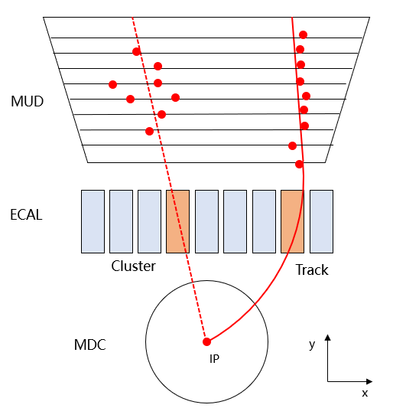
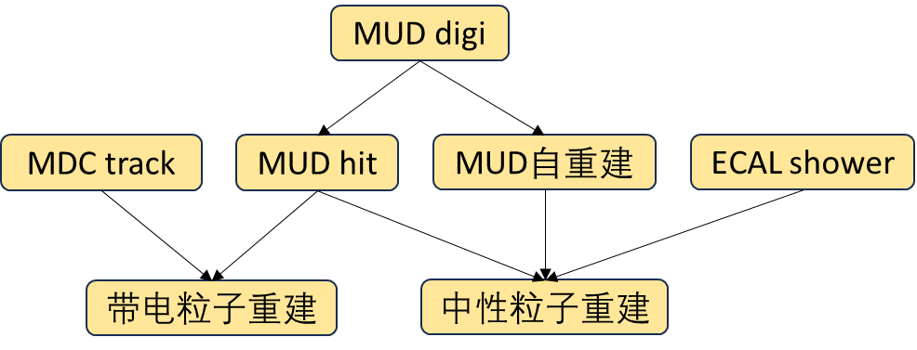
重建算法
MUD重建算法
  首先使用digi信号对hit的位置和时间进行重建
  使用MDC track关联MUD hit进行带电粒子重建
  使用MUD digi进行自重建，并结合ECAL shower和MUD hit进行中性粒子重建
使用digi信号对hit重建
  RPC根据读出条两端digi的时间差对位置进行重建
  塑闪采用交叉读出，使用XY两维读出条的信息进行重建
MUD重建算法流程
MUD重建示意图

Slide 11
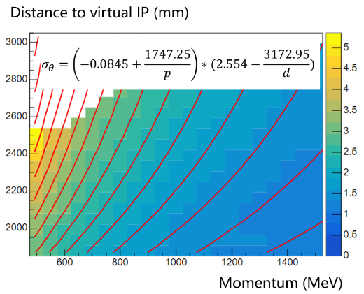
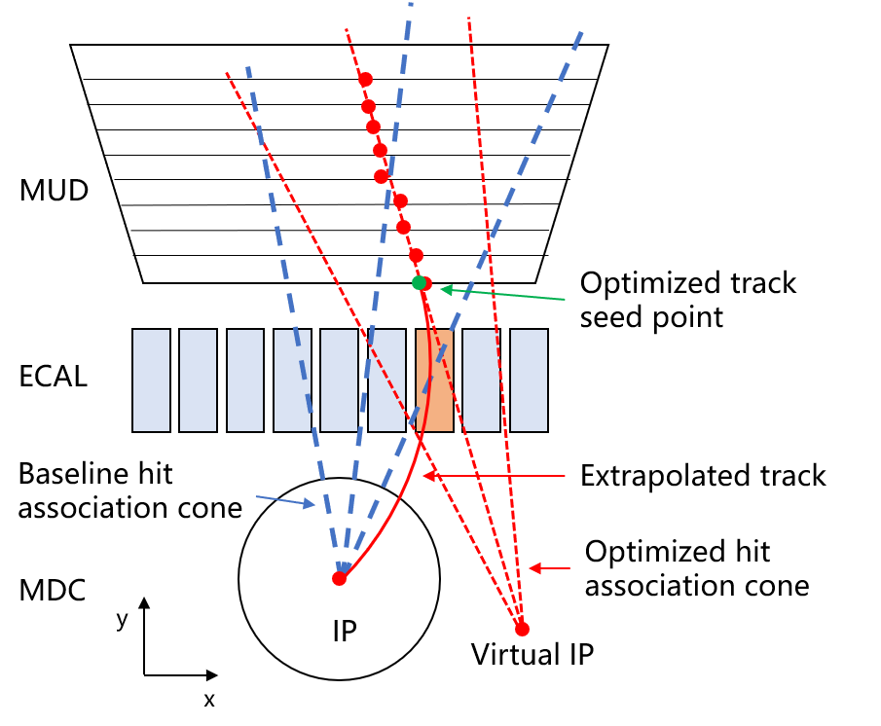
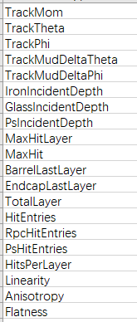
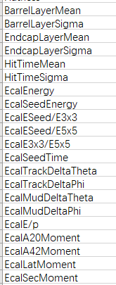
重建算法
带电粒子重建算法
  计算MDC外推径迹与MUD的交点，作为track seed
  根据外推径迹的长度及seed的位置和方向反推出一个虚IP点
  将每个MUD hit与虚IP点进行连线，计算连线和seed方向的夹角，将夹角小于角度窗口的hit关联到这个track
角度窗口
  统计不同粒子动量和到虚IP点距离的hit的夹角误差，5sigma作为角度窗口
鉴别变量
  重建完成之后，计算入射深度、击中数等40个变量
夹角误差分布图
带电粒子重建示意图
带电粒子鉴别变量

Slide 12
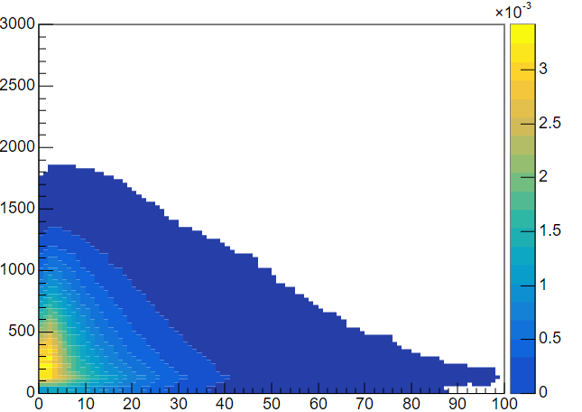
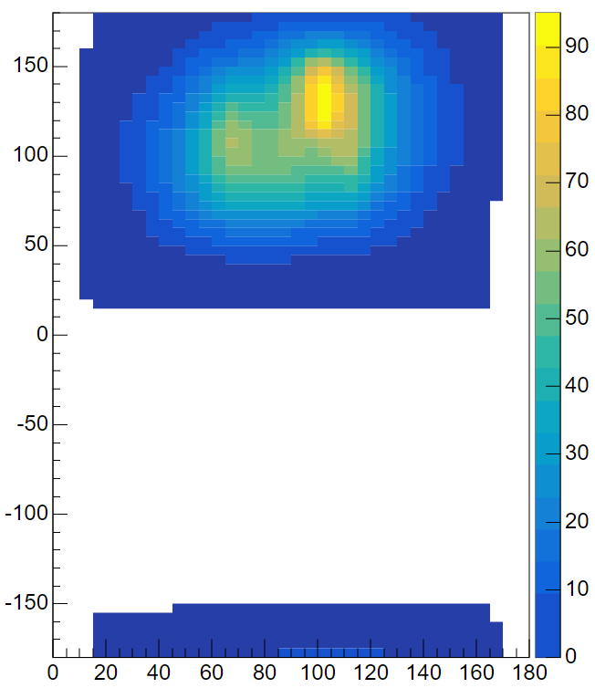
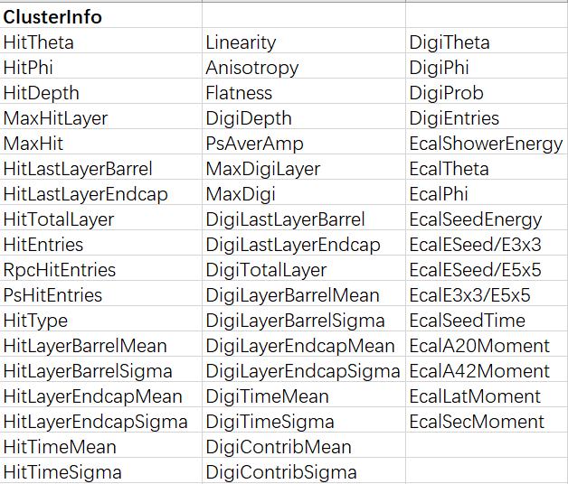
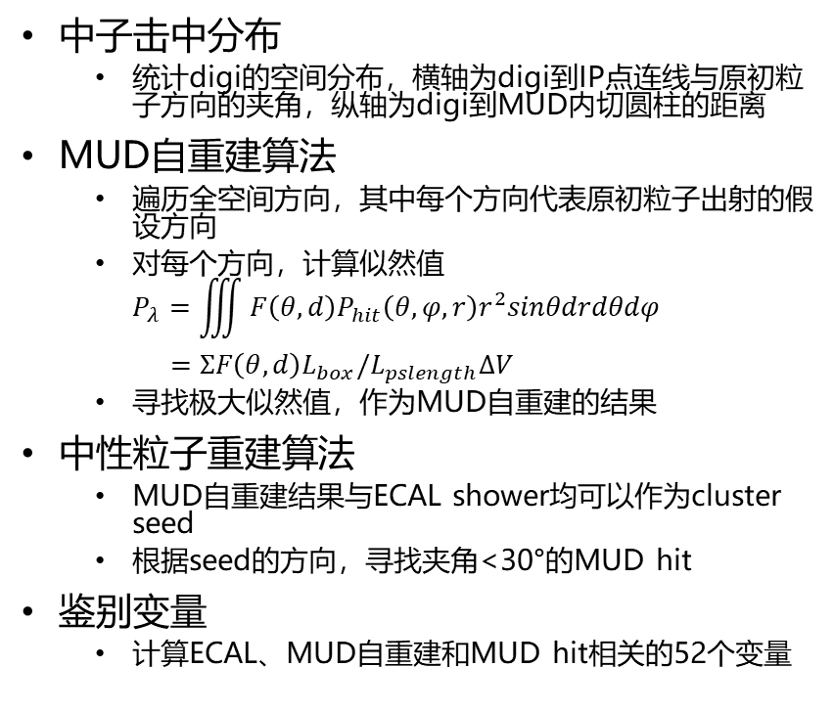
重建算法
到内切圆柱的距离
中子击中分布
  统计digi的空间分布，横轴为digi到IP点连线与原初粒子方向的夹角，纵轴为digi到MUD内切圆柱的距离
MUD自重建算法
  遍历全空间方向，其中每个方向代表原初粒子出射的假设方向
  对每个方向，计算似然值
  $P_{λ}=\iiint{F\left(θ,d\right)P_{hit}\left(θ,φ,r\right)r^{2}sinθdrdθdφ}$
  $=ΣF\left(θ,d\right)L_{box}/L_{pslength}ΔV$
  寻找极大似然值，作为MUD自重建的结果
中性粒子重建算法
  MUD自重建结果与ECAL shower均可以作为cluster seed
  根据seed的方向，寻找夹角<30°的MUD hit
鉴别变量
  计算ECAL、MUD自重建和MUD hit相关的52个变量
夹角
中子击中分布
MUD自重建示意图
Phi
极大似然值
Theta
MUD自重建似然值分布
中性粒子鉴别变量

Slide 13
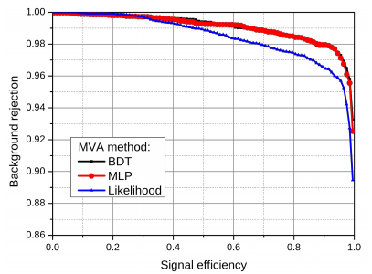
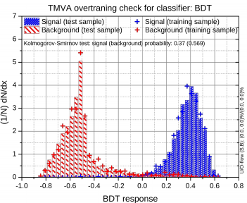
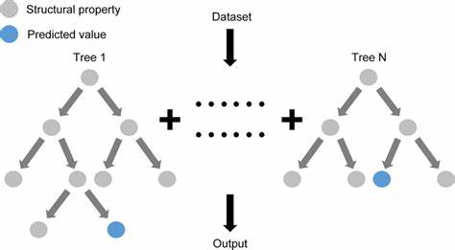
鉴别算法
缪子探测器的粒子鉴别采用多变量分析（MVA）的方法，例如Likelihood、BDT、MLP等
BDT（Boosting Decision Tree 提升树算法）是一种统计学习方法
  以分类树（Decision Tree）为基本分类器
  原理：训练出一个初始基本分类器，后续训练新分类器时对样本分布进行调整，使先前分类错误的样本受到更大的关注，最终所有分类器加权结合输出结果
  计算信号效率时需要指定对本底的拒绝率，对应一个BDT Cut， BDT输出大于此值时认为是信号，否则是本底
BDT Cut
pion
muon
三种多变量分析方法比较
BDT结构
BDT输出分布

Slide 14
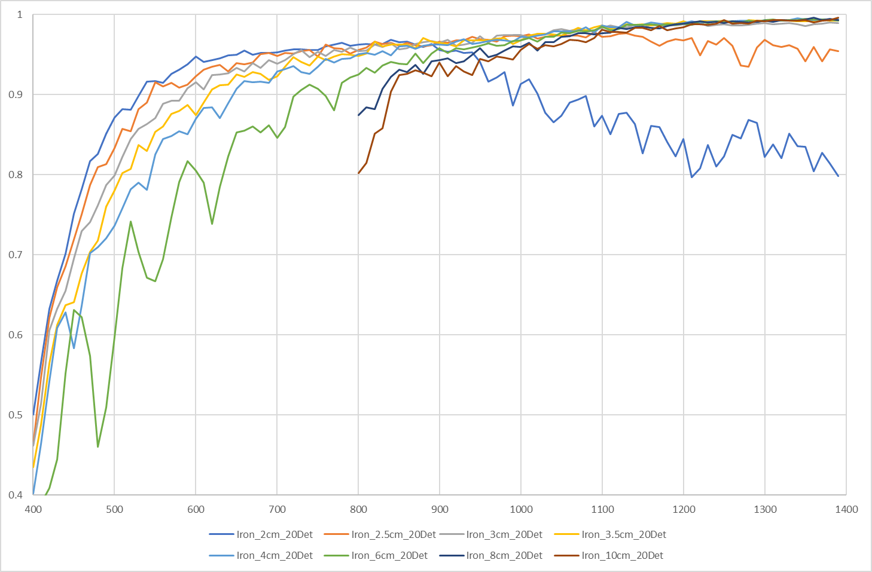
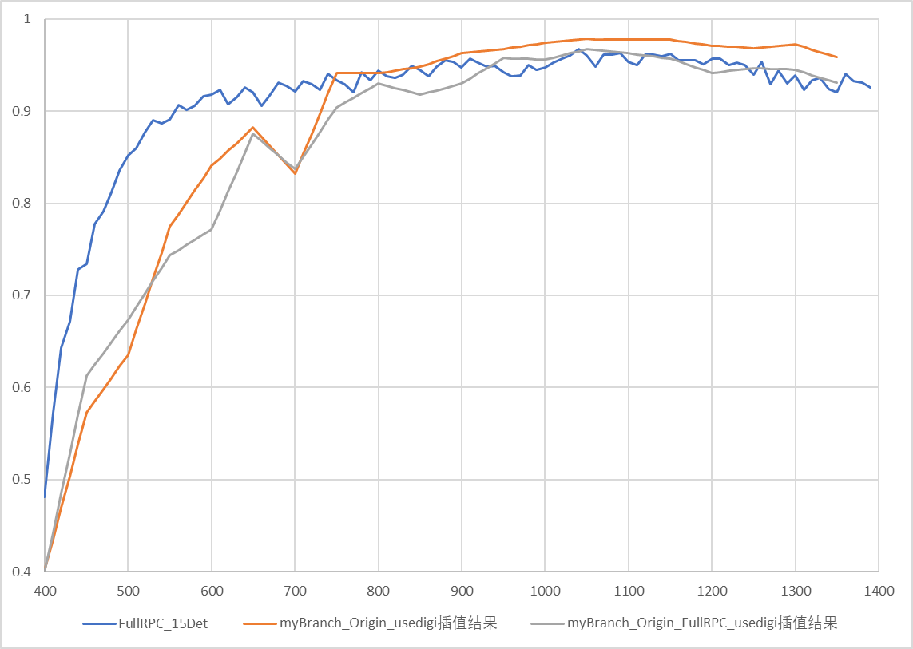
轭铁厚度及探测器层数优化
根据µ/π鉴别原理，前几层轭铁要薄，而总厚度要足够厚
对轭铁厚度及探测器层数进行扫描
新的轭铁设计使用了15层探测器和14层轭铁，轭铁厚度为2, 2, 2, 2, 2, 2.5, 3, 3, 3.5, 4, 4, 5, 6, 10cm
Efficiency
Efficiency
2cm thickness
CDR design
6cm thickness
Optimized design
Momentum (MeV)
Momentum (MeV)
Efficiency of different iron yoke thickness (2cm~10cm)
Efficiency of CDR design and optimized design

Slide 15
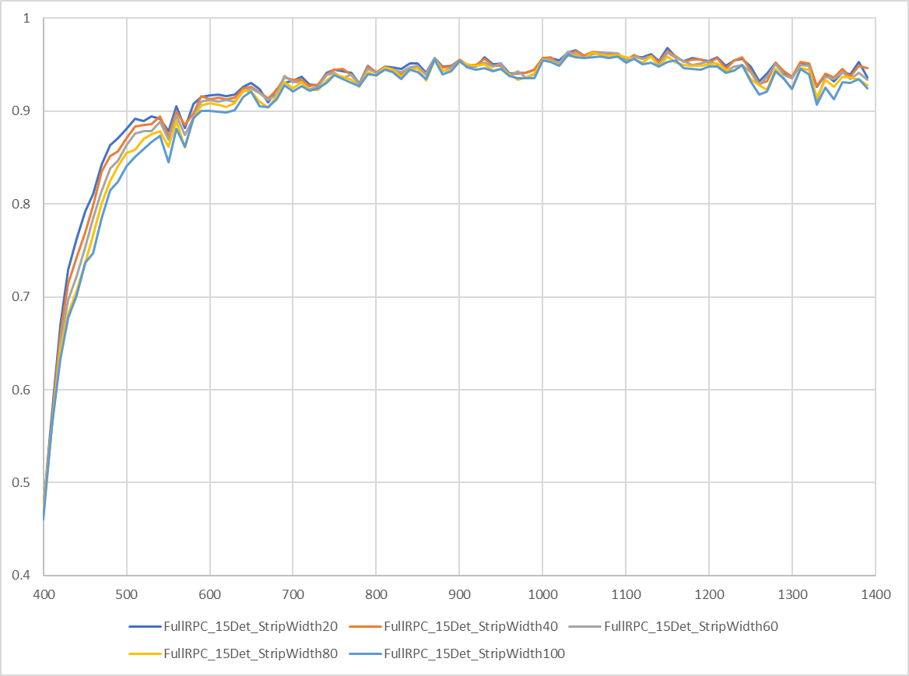
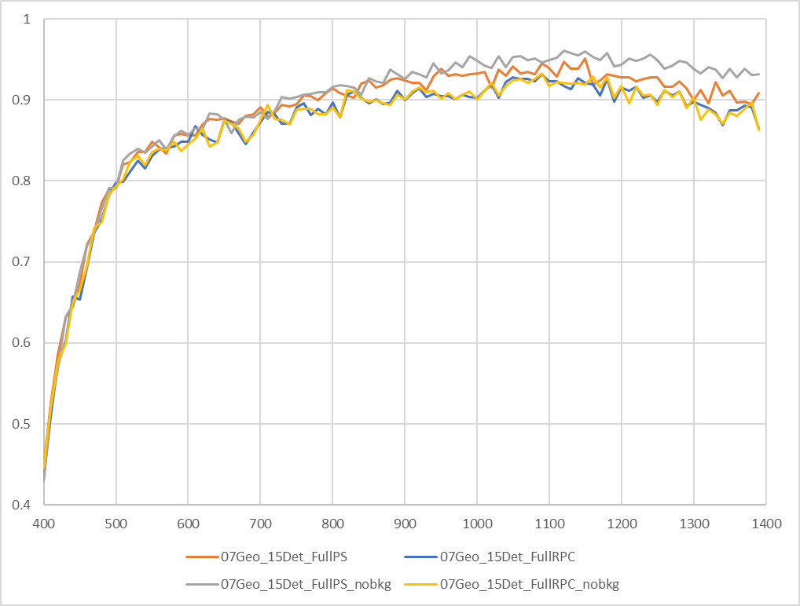
读出条宽度和探测器选择
计算不同读出条宽度下的鉴别效率
  低动量区对读出条宽度比较敏感，高动量区几乎没有影响
对比全塑闪和全RPC的效率差别
  低动量下没有太大差别，高动量下塑闪的效率更高
  考虑到内层探测器束流本底较高，探测器选择为5RPC+10塑闪的组合
Efficiency
Efficiency
Full scintillators (with and without background)
2cm strip width
10cm strip width
Full RPCs (with and without background)
Momentum (MeV)
Momentum (MeV)
Efficiency of different strip width (20mm~100mm)
Compare of full RPCs and full scintillators

Slide 16
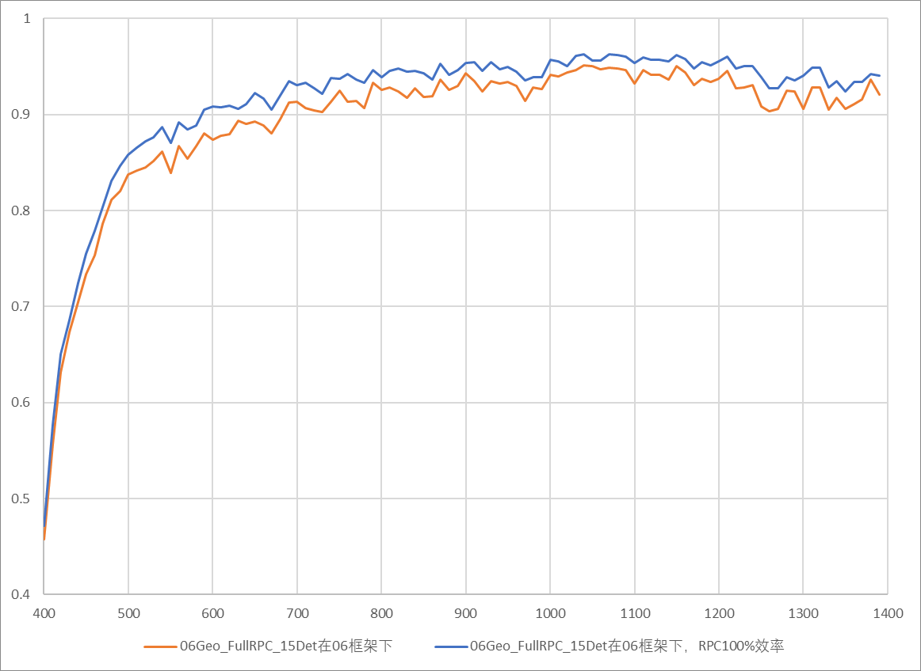
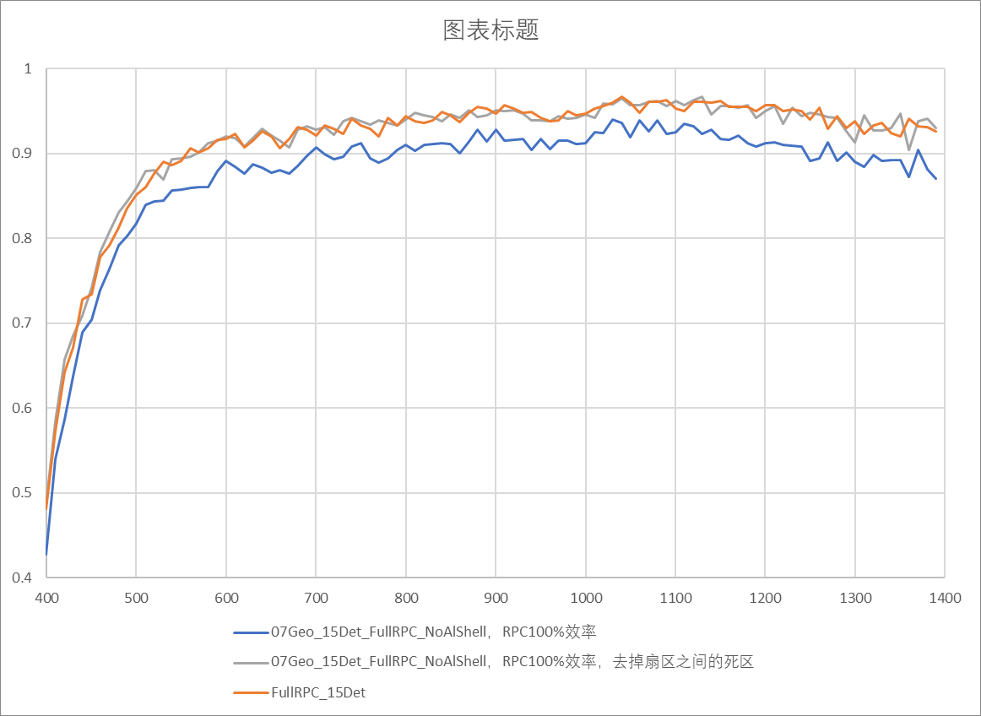
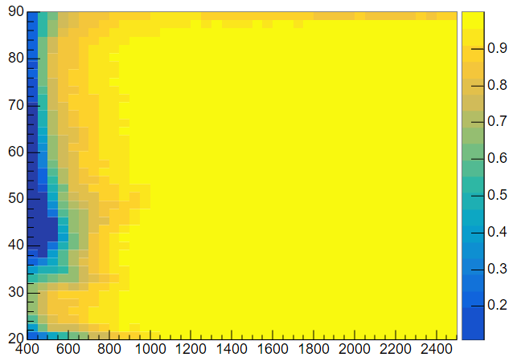
探测器效率和死区
探测器效率和死区会直接导致muon径迹的hit丢失，对于µ/π鉴别效率有直接影响
需要更高的探测器效率和更小的死区，桶部中间探测器模块间隙也要沿z向交错排列
100% detector efficiency
Detector without dead area
Efficiency
Efficiency
95% detector efficiency
Detector with dead area
Momentum (MeV)
Momentum (MeV)
Compare of 100% and 95% detector efficiency
Compare of detector with and without dead area
模块间隙交错排列

Slide 17
目录
STCF缪子探测器介绍
缪子探测器的设计优化
粒子鉴别结果
总结与计划

Slide 18
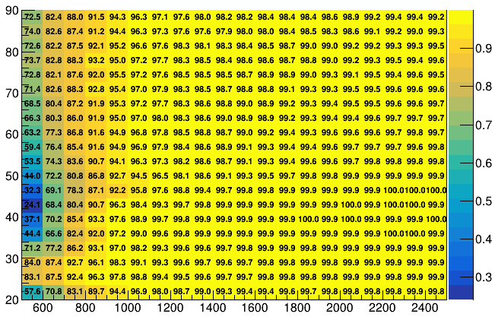
鉴别结果
Theta
扫描µ/π的鉴别效率
  探测器：5RPC+10塑闪
  Theta: 20°~90°
  动量：400~2500MeV
  考虑了探测器效率，轭铁、铝壳和电子学死区
  使用最新的全几何，其中ECAL添加支撑结构，磁铁更新完整结构
  当动量>1000MeV时，鉴别效率>95%
Momentum (MeV)
With background
Efficiency of µ+/π+ @ supp=30

Slide 19
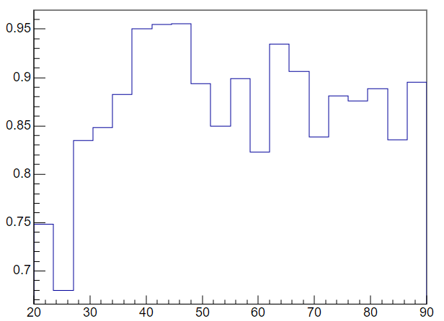
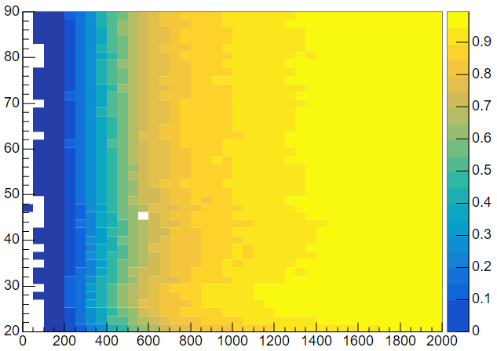
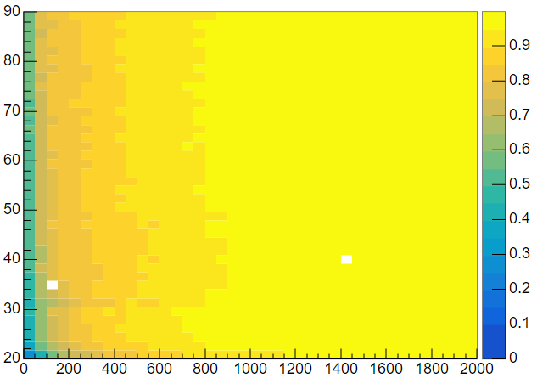
鉴别效果
扫描中性粒子(n, kaon0L)/γ的探测效率和鉴别效率
  MUD几何不变
  Theta: 20°~90°
  动量：0~2000MeV均匀混合
  大部分角度下，鉴别效率为85%~95%
Identify efficiency
Theta
Theta
neutron
kaon0L
Momentum (MeV)
Momentum (MeV)
Theta(deg)
中性粒子探测效率
（ECAL和MUD联合重建出中性粒子的event数/总event数）
(n, kaon0L)/γ鉴别效率 @ supp=30
（已重建出中性粒子）

Slide 20
目录
STCF缪子探测器介绍
缪子探测器的设计优化
粒子鉴别结果
总结与计划

Slide 21
总结与计划
开发了精细的MUD几何，以及对应的模拟、数字化算法
开发和优化了带电粒子重建鉴别算法
开发了中性粒子的MUD自重建算法和鉴别算法
开发了BDT训练、测试及鉴别流程
优化了MUD几何设计
分析了读出条宽度、探测器选择、探测器效率、死区等因素对MUD性能的影响
µ/π的鉴别效率>95%@p>1GeV
(n, kaon0L)/γ鉴别效率85%~95%@θ>30°

Slide 22
总结与计划
开发了精细的MUD几何，以及对应的模拟、数字化算法
开发和优化了带电粒子重建鉴别算法
开发了中性粒子的MUD自重建算法和鉴别算法
开发了BDT训练、测试及鉴别流程
优化了MUD几何设计
分析了读出条宽度、探测器选择、探测器效率、死区等因素对MUD性能的影响
µ/π的鉴别效率>95%@p>1GeV
(n, kaon0L)/γ鉴别效率85%~95%@θ>30°
Thanks!

Slide 23
Backup

Slide 24
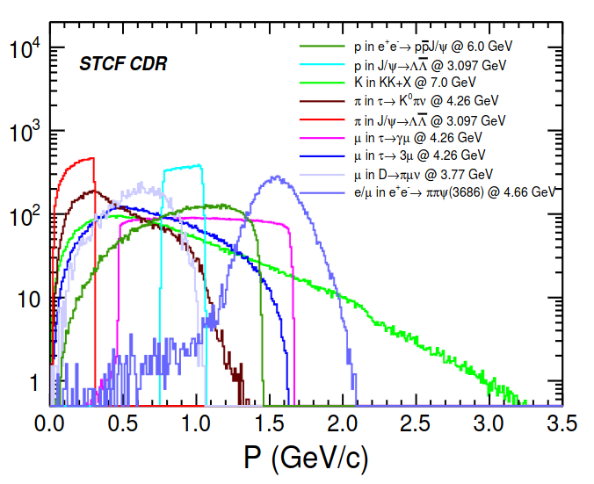
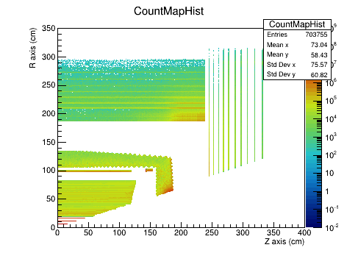
物理需求
STCF谱仪本底计数率
带电粒子动量分布

Slide 25





Sub-area training
使用单一权重文件对所有动量、角度的粒子进行鉴别存在很大误差
需要按照粒子的角度、动量、电荷等划分不同区域，分别训练
  按角度划分为：20-37deg；37-50deg；50-90deg
  按动量划分
  20-50deg: 400-800MeV, 800-2500MeV
  50-90deg: 400-600MeV, 600-1000MeV, 1000-2500MeV
  按电荷划分
此外，BDT Cut的计算也是按照角度动量分bin计算的
分区域训练相比全区域的结果，在低动量和大角度有较大提升
momentum
momentum
theta
theta
momentum
momentum
comparison
Sub-area（left）
All（right）
difference（below）
theta
训练区域划分
theta

Slide 26
缪子重建鉴别算法调研
缪子探测器重建与鉴别的研究内容包括：使用外推径迹对带电粒子进行重建、对µ/π簇射击中分布进行研究、结合ECAL信息对中性强子进行重建、优化BDT粒子鉴别等
缪子重建鉴别算法主要分为四步：寻找种子、Hit关联、径迹拟合、鉴别参数计算
寻找种子
  使用MDC外推径迹（BESIII、BelleII）
  使用MUD本身击中作为种子，用于宇宙线重建及探测器对齐中（BESIII）
Hit关联
  计算每层hit和径迹在这层交点的距离，小于窗口的hit被关联
  BESIII：窗口大小选择240-320mm，这是统计了每层的窗口大小，取6𝜎
  BelleII：窗口为25cm或外推径迹交点的5𝜎
  除此之外，为了节省计算资源，BelleII还进行了预筛选：外推track必须关联至少两个hit、外推预测的层数和测量到的层数之差要小于5层
径迹拟合
  桶部分为𝑟𝜑, 𝑟𝑧，端盖分为𝑧𝑥, 𝑧𝑦分别拟合，最后合为三维径迹（BESIII）
  使用kalman滤波进行二次外推（BelleII）
鉴别参数计算
  入射深度，每层击中数，匹配距离等
  使用多变量分析进行鉴别

Slide 27


重建算法存在的问题
构建一个没有端盖，由一个长桶部覆盖了20~160°范围的几何
之前算法中使用300mm的距离窗口会导致角度较小时无法关联大量hit
更改窗口为12.5°角度窗口（粒子90°入射时约等于410mm距离窗）
角度残差
距离残差
粒子与z轴夹角
粒子与z轴夹角
外推径迹在MUD第一层上的击中与MUDhit之间沿着z轴方向距离的残差
外推径迹在MUD第一层上的击中与MUDhit之间Theta角的残差

Slide 28

分区域-全区域
将每个bin的值相减，分别画了结果>0的图和结果<0的图，否则不易分辨
在低动量和大角度处提升明显
mu+/pi+@supp=30
diff>0
mu+/pi+@supp=30
diff<0

Slide 29


中性粒子能量分布图
中性强子（n, KL）
gamma

Slide 30


几何死区更改
扇区间死区更改
轭铁死区
原死区
RPC扇区之间存在轭铁死区+24mm铝壳死区
塑闪扇区之间存在轭铁死区+20mm铝壳死区+单侧38mm电子学死区
现死区

Slide 31
几何死区更改
模块间死区更改
原死区
  RPC无模块间死区
  PS有5mm模块间死区
现死区
  RPC有54mm铝壳+电子学死区
  PS有20mm铝壳死区+78mm单侧电子学死区

Slide 32



MUD自重建效率
设置与原初粒子匹配的角度小于40°，统计不同动量角度下与原初粒子匹配的自重建效率，无本底
中子
kaon
gamma

Slide 33



误重建效率
统计不同动量角度下未与原初粒子匹配的自重建效率，相当于每event误重建数，无本底
中子
kaon
gamma

Slide 34


本底误探测率
计算mud self rec算法添加了去噪和合并算法之后对本底的误探测率，总共10000个event
似然值
似然值
全塑闪
5RPC+10塑闪

Slide 35
MUD digi
MDC track
MUD hit
MUD自重建
ECAL shower
带电粒子重建
中性粒子重建

